Slide 1
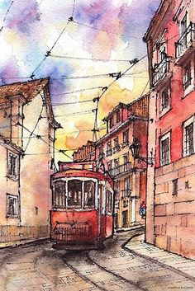
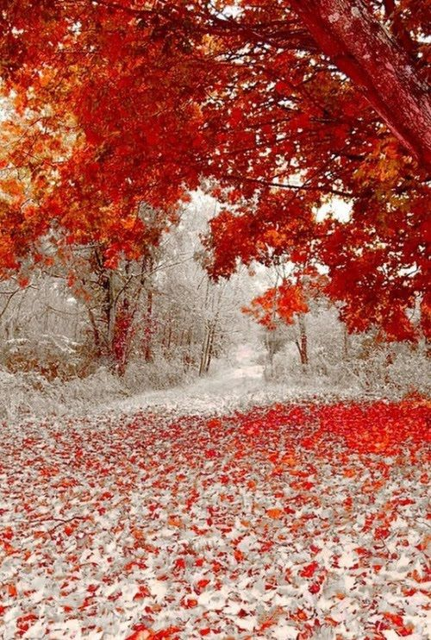
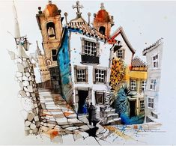
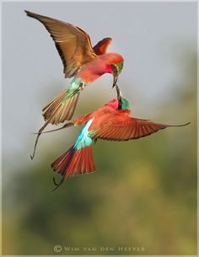
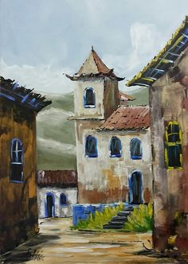



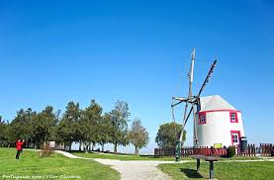
A Casa Grande de Cores Suaves

Slide 2

POEMA DE
JORGE HUMBERTO
SANTA-IRIA-DA-AZÓIA
16-06-11
“Por sua decisão, o texto está escrito de acordo com a antiga ortografia”
Nascido em uma Aldeia Portuguesa, ilustrada na foto pelo moinho de vento local, filho único, cedo mostrou a sua sensibilidade
para as artes, e apurado sentido poético.
Progressão Automática

Slide 3
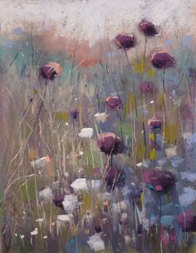
Lindos jardins, todos floridos,
engalanam as risonhas ruas,
para trazer um sorriso aos amigos,
e pernoitar no manto das luas.

Slide 4
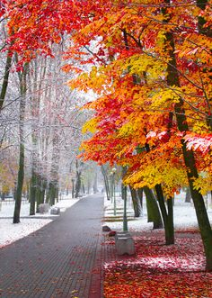
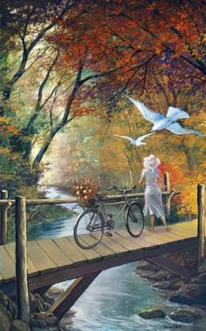
Cantam os pássaros alegremente,
esvoaçam as andorinhas com graça,
e todo o mundo parece contente,
sentados nos bancos da praça.
Bancos, praças e jardins

Slide 5
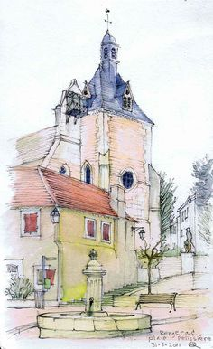
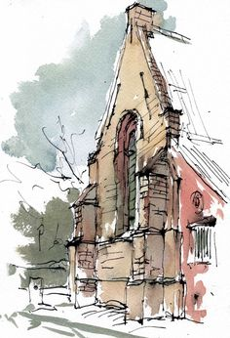
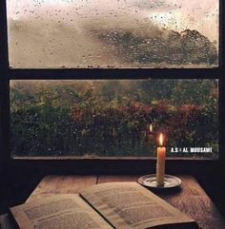
Os sinos da igreja tocam a finados,
lembrando quem já partiu,
e todos ficam deveras confinados
ao adro… pelo que se ouviu.

Slide 6

Olhares e brinquedos
Crianças de enternecedor olhar,
fascinam-nos com sua macia infância;
e é vê-las juntas a brincar,
seguindo regras de militância.

Slide 7
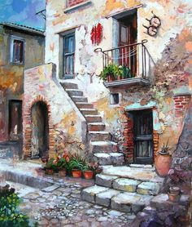
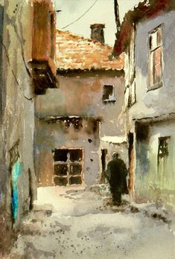
A casa grande tem bambinelas,
de cores suaves e delicadas;
dão para o rio, como sentinelas,
de rendas ricas são elas bordadas.

Slide 8
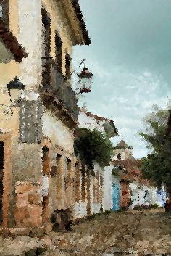

Da minha janela vejo os namorados,
agarradinhos como mais ninguém.
E eu fico a vê-los enlaçados,
como quando se ama alguém.

Slide 9
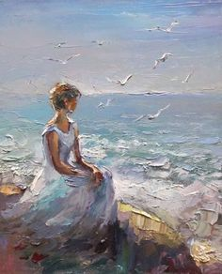
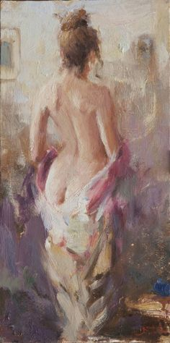

Do meu amor tenho a recordação,
a alegria de tê-la (?) comigo;
e bate descompassadamente meu coração,
no poder sonhá-la tê-la por abrigo.

Slide 10
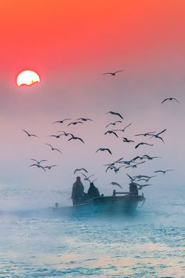
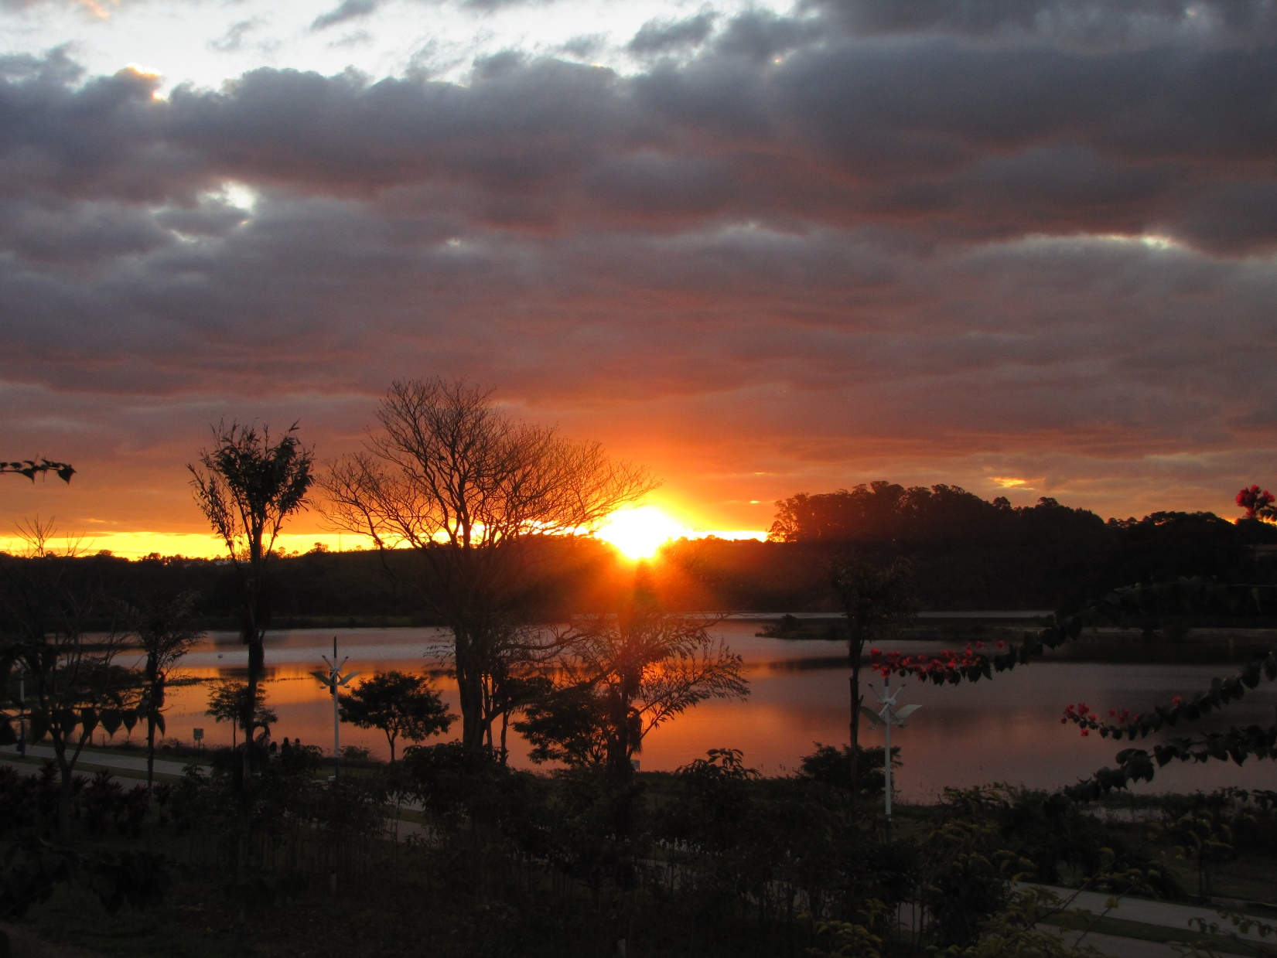
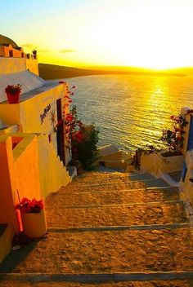
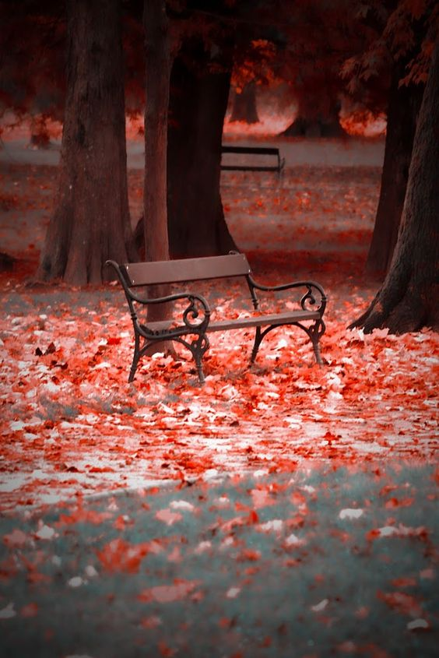
E neste entardecer sublimado,
tudo está conforme e é ameno;
e eu vivo a natureza apaixonado,
de semblante tranquilo e sereno.

Slide 11
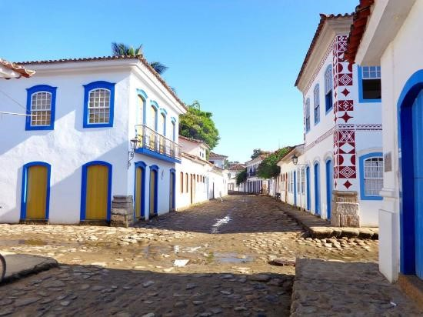

Imagens
Acervo Pessoal / Internet
Autoria do Poema
POETA PORTUGUÊS
Jorge Humberto
Músicas
Abertura
Sleepy Shores
Instrumental
Acompanhamento
She
Instrumental
Encerramento
Na Rua dos Meus Ciúmes
Cantora Portuguesa
Ana Lains
FORMATADO POR
TONINHO VENDRAMINI
Todo dia é uma ocasião especial. Guarde apenas o que tem que ser guardado: lembranças, sorrisos, poemas, cheiros, saudades e momentos...
ACESSE MEUS ESPAÇOS CULTURAIS E TORNE-SE MEU SEGUIDOR
http://vendraminiletras.blogspot.com/
www.sergrasan.com/toninhovendraminislides/
PARTICIPAÇÕES:
    ASSOCIAÇÃO DOS POETAS E ESCRITORES DE JUNDIAÍ E REGIÃO
ACADEMIA NACIONAL DE LETRAS DO PORTAL DO POETA BRASILEIRO - ACADÊMICO 28

